Slide 1

CHÀO MỪNG CÁC EM ĐẾN VỚI TIẾT HỌC
HÔM NAY!

Slide 2

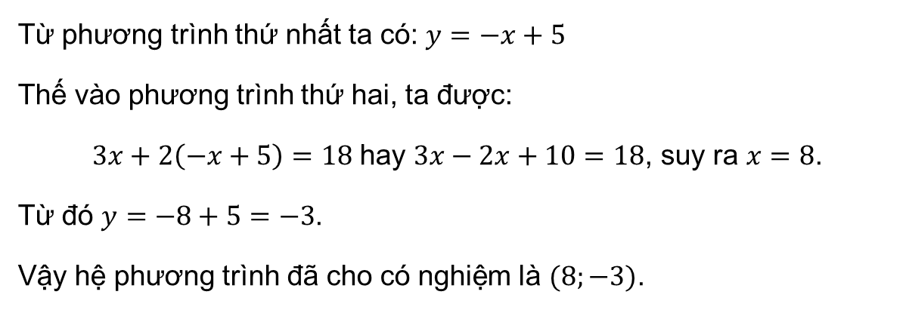

KHỞI ĐỘNG
Giải các hệ phương trình sau: a) $\left\{\begin{aligned}x+y=5 \\ 3x+2y=18\end{aligned}\right.$
$$\text{Tr}\text{ả }\text{l}\text{ờ}\text{i}\text{:}$$
Từ phương trình thứ nhất ta có: $y=−x+5$
Thế vào phương trình thứ hai, ta được:
$3x+2\left(−x+5\right)=18$ hay $3x−2x+10=18$, suy ra $x=8$.
Từ đó $y=−8+5=−3$.
Vậy hệ phương trình đã cho có nghiệm là $(8;−3)$.

Slide 3
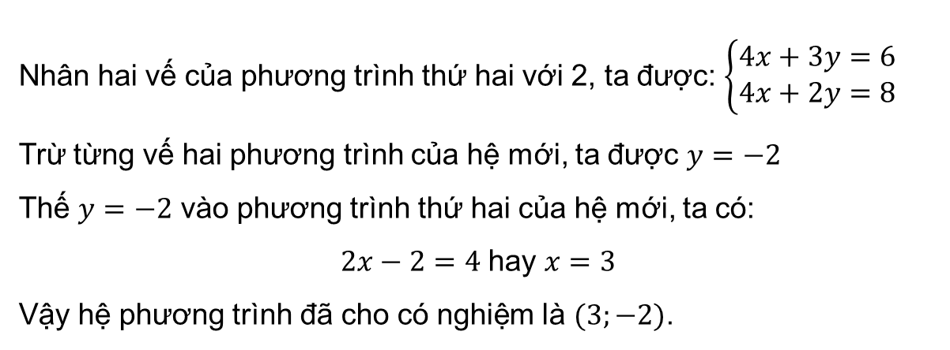
KHỞI ĐỘNG
Giải các hệ phương trình sau: b) $\left\{\begin{aligned}4x+3y=6 \\ 2x+y=4\end{aligned}\right.$
$$\text{Tr}\text{ả }\text{l}\text{ờ}\text{i}\text{:}$$
Nhân hai vế của phương trình thứ hai với 2, ta được: $\left\{\begin{aligned}4x+3y=6 \\ 4x+2y=8\end{aligned}\right.$
Trừ từng vế hai phương trình của hệ mới, ta được $y=−2$
Thế $y=−2$ vào phương trình thứ hai của hệ mới, ta có:
$2x−2=4$ hay $x=3$
Vậy hệ phương trình đã cho có nghiệm là $(3;−2)$.

Slide 4

CHƯƠNG I. PHƯƠNG TRÌNH VÀ HỆ HAI PHƯƠNG TRÌNH BẬC NHẤT HAI ẨN
LUYỆN TẬP CHUNG

Slide 5

NHẮC LẠI
KIẾN THỨC

Slide 6

Cách giải hệ phương trình bằng phương pháp thế:
Bước 1. Từ một phương trình của hệ, biểu diễn một ẩn theo ẩn kia rồi thế vào phương trình còn lại của hệ phương trình chỉ còn chứa một ẩn.
Bước 2. Giải phương trình một ẩn vừa nhận được, từ đó suy ra nghiệm của hệ đã cho.

Slide 7
Cách giải hệ phương trình bằng phương pháp cộng đại số:
Để giải một hệ hai phương trình bậc nhất hai ẩn có hệ số của cùng một ẩn nào đó trong hai phương trình bằng nhau hoặc đối nhau, ta có thể làm như sau:
Bước 1. Cộng hay trừ từng vế của hai phương trình trong hệ để được phương trình chỉ còn chứa một ẩn.
Bước 2. Giải phương trình một ẩn vừa nhận được, từ đó suy ra nghiệm của hệ phương trình đã cho.

Slide 8
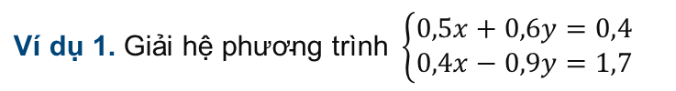
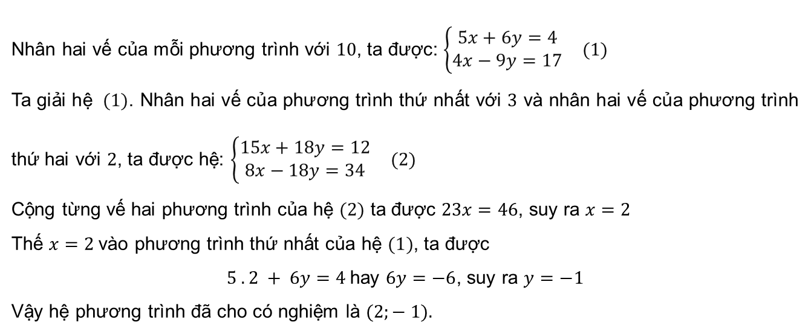
$$\text{V}\text{í }\text{d}\text{ụ 1.} \text{Gi}\text{ả}\text{i} \text{h}\text{ệ }\text{ph}\text{ươ}\text{ng} \text{tr}\text{ì}\text{nh} \left\{\begin{aligned}0,5x+0,6y=0,4 \\ 0,4x−0,9y=1,7\end{aligned}\right.$$
Giải:
Nhân hai vế của mỗi phương trình với $10$, ta được: $\left\{\begin{aligned}5x+6y=4 \\ 4x−9y=17\end{aligned}\right. (1)$
Ta giải hệ $(1)$. Nhân hai vế của phương trình thứ nhất với $3$ và nhân hai vế của phương trình thứ hai với $2$, ta được hệ: $\left\{\begin{aligned}15x+18y=12 \\ 8x−18y=34\end{aligned}\right. (2)$
Cộng từng vế hai phương trình của hệ $(2)$ ta được $23x=46$, suy ra $x=2$
Thế $x=2$vào phương trình thứ nhất của hệ $(1)$, ta được
$5 . 2 + 6y=4$hay $6y=−6$, suy ra $y=−1$
Vậy hệ phương trình đã cho có nghiệm là $(2;− 1).$

Slide 9
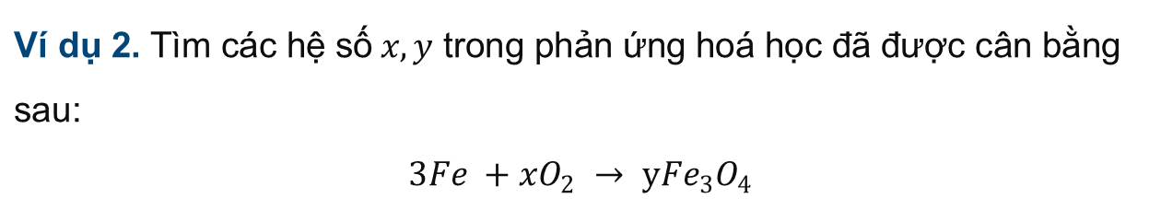
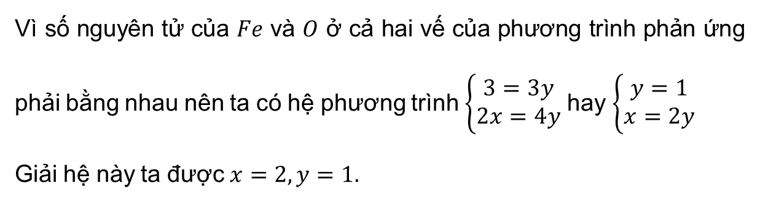
$$\text{V}\text{í }\text{d}\text{ụ 2.} \text{T}\text{ì}\text{m} \text{c}\text{á}\text{c} \text{h}\text{ệ }\text{s}\text{ố} x,y \text{trong} \text{ph}\text{ả}\text{n}\text{ ứ}\text{ng} \text{ho}\text{á }\text{h}\text{ọ}\text{c}\text{ đã đượ}\text{c} \text{c}\text{â}\text{n} \text{b}\text{ằ}\text{ng}$$
$$\text{sau}\text{:}$$
$$3Fe +xO_{2} → у{Fe}_{3}O_{4}$$
Giải:
Vì số nguyên tử của $Fe$ và $O$ ở cả hai vế của phương trình phản ứng phải bằng nhau nên ta có hệ phương trình $\left\{\begin{aligned}3=3y \\ 2x=4y\end{aligned}\right.$ hay $\left\{\begin{aligned}y=1 \\ x=2y\end{aligned}\right.$
Giải hệ này ta được $x=2, y=1.$

Slide 10
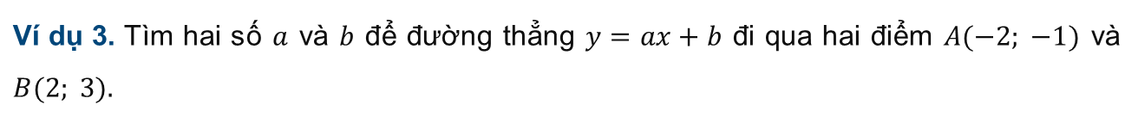
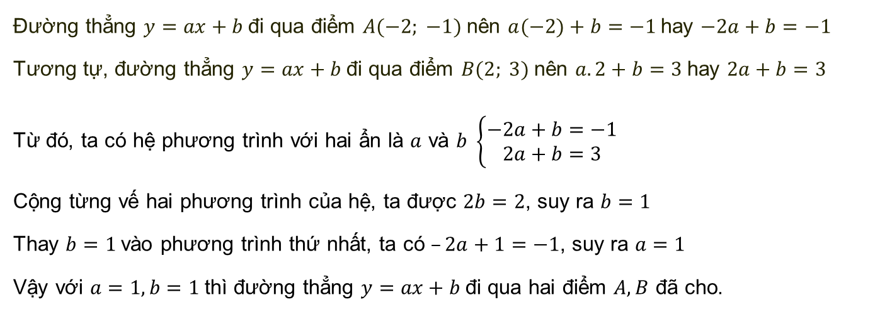
$\text{V}\text{í }\text{d}\text{ụ 3.}$Tìm hai số $a$ và $b$ để đường thẳng $y=ax+b$ đi qua hai điểm $A(−2; −1)$ và $B(2; 3).$
Giải:
Đường thẳng $y=ax+b$đi qua điểm $A(−2; −1)$nên $a(−2)+b=−1$hay $−2a+b=−1$
Tương tự, đường thẳng $y=ax+b$đi qua điểm $B(2; 3)$nên $a.2+b=3$hay $2a+b=3$
Từ đó, ta có hệ phương trình với hai ẩn là $a$ và $b \left\{\begin{aligned}−2a+b=−1 \\ 2a+b=3\end{aligned}\right.$
Cộng từng vế hai phương trình của hệ, ta được $2b=2$, suy ra $b=1$
Thay $b=1$vào phương trình thứ nhất, ta có $–2a+1=−1$, suy ra $a=1$
Vậy với $a=1, b=1$thì đường thẳng $y=ax+b$đi qua hai điểm $A, B$ đã cho.

Slide 11
LUYỆN TẬP

Slide 12

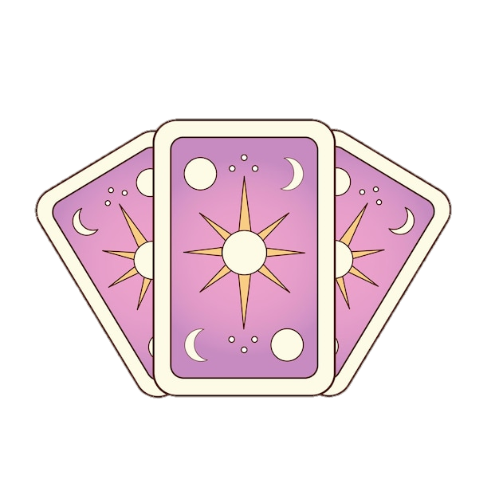


TRÒ CHƠI
LÁ BÀI THẦN KÌ

Slide 13

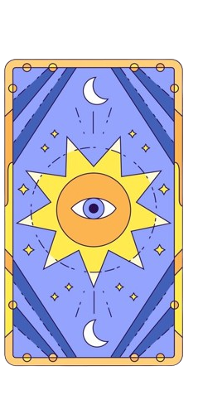
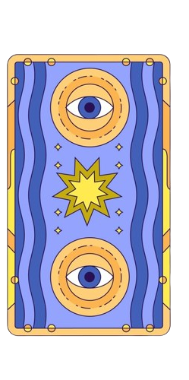
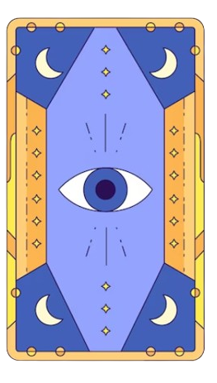
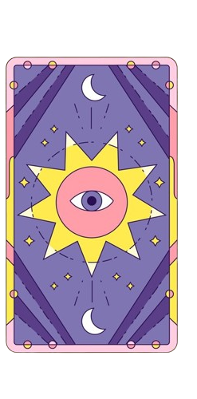
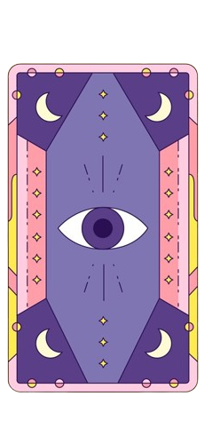
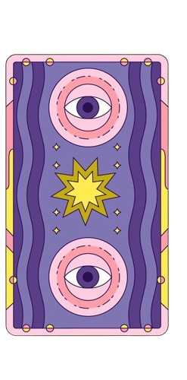
Notes:
GV bấm vào các lá bài để mở câu hỏi, bấm nút mũi tên để kết thúc trò chơi.

Slide 14
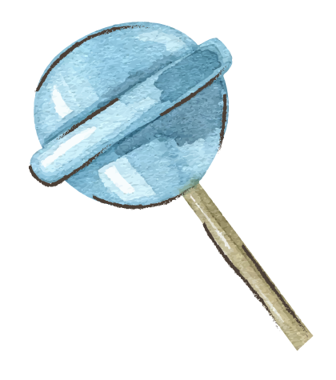




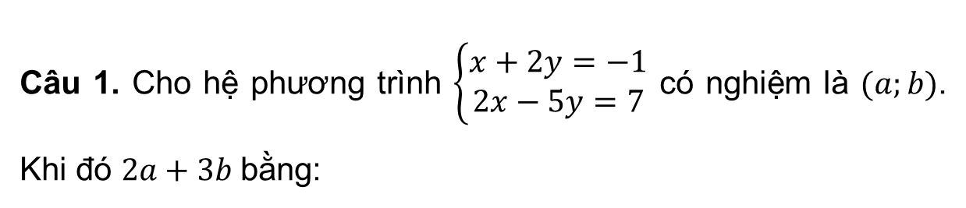




Câu 1. Cho hệ phương trình $\left\{\begin{aligned}x+2y=−1 \\ 2x−5y=7\end{aligned}\right.$ có nghiệm là $(a;b)$. Khi đó $2a+3b$bằng:
A. $−1$
A. $−1$
C. $3$
B. $5$
D. $1$
Notes:
GV bấm nút mũi tên màu xanh để trở lại slide chọn câu hỏi.

Slide 15

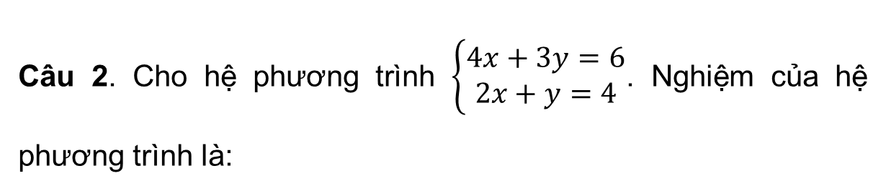




Câu 2. Cho hệ phương trình $\left\{\begin{aligned}4x+3y=6 \\ 2x+y=4\end{aligned}\right.$. Nghiệm của hệ phương trình là:
A. $(−2;−3)$
C. $(−2;3)$
B. $(−3;−2)$
D. $(3;−2)$
D. $(3;−2)$
Notes:
GV bấm nút mũi tên màu xanh để trở lại slide chọn câu hỏi.

Slide 16
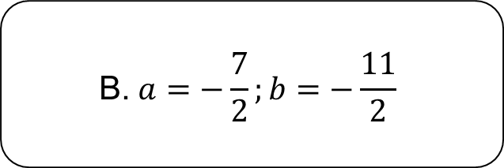
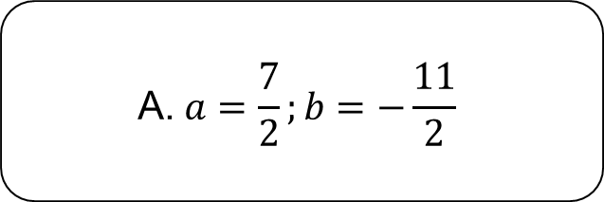
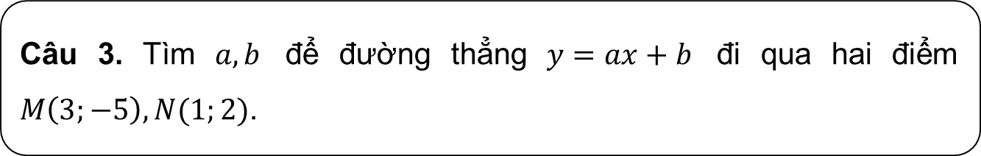
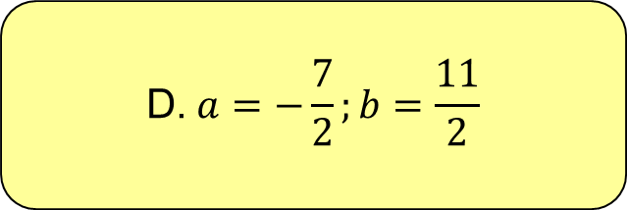
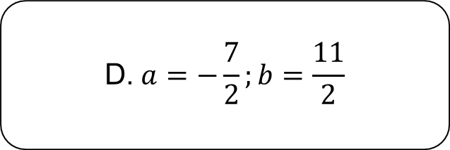
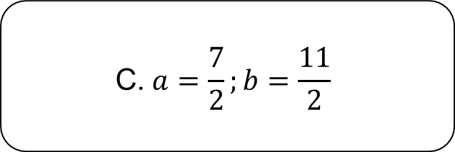
Câu 3. Tìm $a,b$ để đường thẳng $y=ax+b$ đi qua hai điểm $M\left(3;−5\right), N(1;2)$.
$$\text{A}\text{.} a=\frac{7}{2};b=−\frac{11}{2}$$
$$\text{C}\text{.} a=\frac{7}{2};b=\frac{11}{2}$$
$$\text{B}\text{.} a=−\frac{7}{2};b=−\frac{11}{2}$$
$$\text{D}\text{.} a=−\frac{7}{2};b=\frac{11}{2}$$
$$\text{D}\text{.} a=−\frac{7}{2};b=\frac{11}{2}$$
Notes:
GV bấm nút mũi tên màu xanh để trở lại slide chọn câu hỏi.

Slide 17
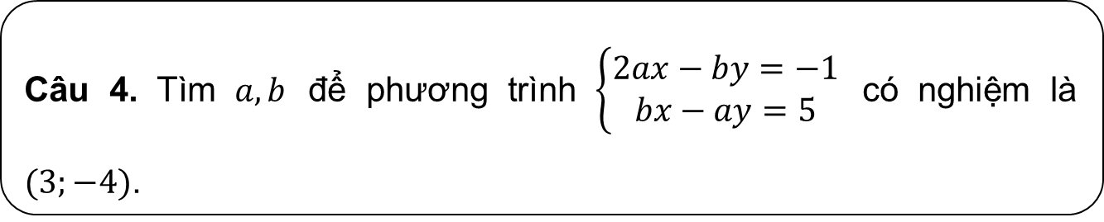
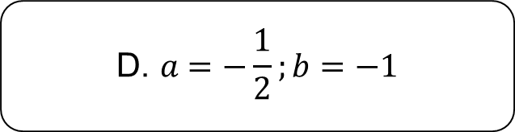
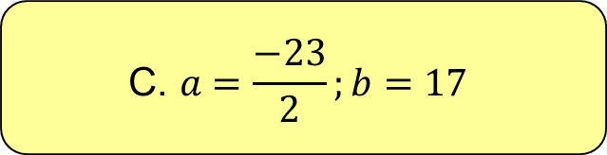
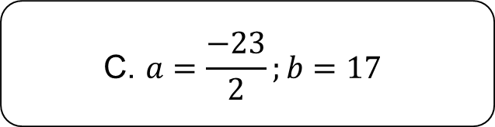
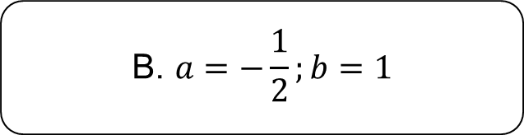

Câu 4. Tìm $a,b$ để phương trình $\left\{\begin{aligned}2ax−by=−1 \\ bx−ay=5\end{aligned}\right.$ có nghiệm là $(3;−4)$.
$$\text{A}\text{. }a=\frac{1}{2};b=1$$
$$\text{C}\text{. }a=\frac{−23}{2};b=17$$
$$\text{C}\text{. }a=\frac{−23}{2};b=17$$
$$\text{B}\text{. }a=−\frac{1}{2};b=1$$
$$\text{D}\text{. }a=−\frac{1}{2};b=−1$$
Notes:
GV bấm nút mũi tên màu xanh để trở lại slide chọn câu hỏi.

Slide 18


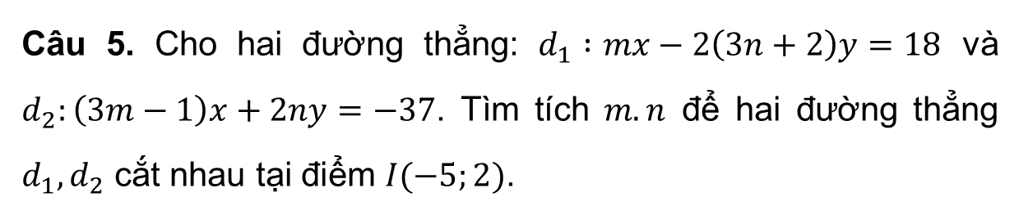



Câu 5. Cho hai đường thẳng: $d_{1} :mx−2\left(3n+2\right)y=18$ và $d_{2}:\left(3m−1\right)x+2ny=−37$. Tìm tích $m.n$ để hai đường thẳng $d_{1},d_{2}$ cắt nhau tại điểm $I(−5;2)$.
A. $−2$
C. $1$
B. $−6$
B. $−6$
D. $2$
Notes:
GV bấm nút mũi tên màu xanh để trở lại slide chọn câu hỏi.

Slide 19


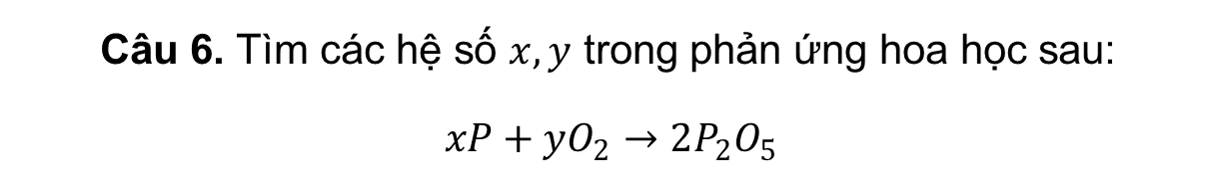



Câu 6. Tìm các hệ số $x,y$ trong phản ứng hoa học sau:
$$xP+yO_{2}→2P_{2}O_{5}$$
A. $x=4;y=2$
C. $x=4;y=5$
C. $x=4;y=5$
B. $x=2;y=5$
D. $x=2;y=2$
Notes:
GV bấm nút mũi tên màu xanh để trở lại slide chọn câu hỏi.

Slide 20


Trò chơi kết thúc, mời cả lớp cùng chuyển sang nội dung tiếp theo!

Slide 21
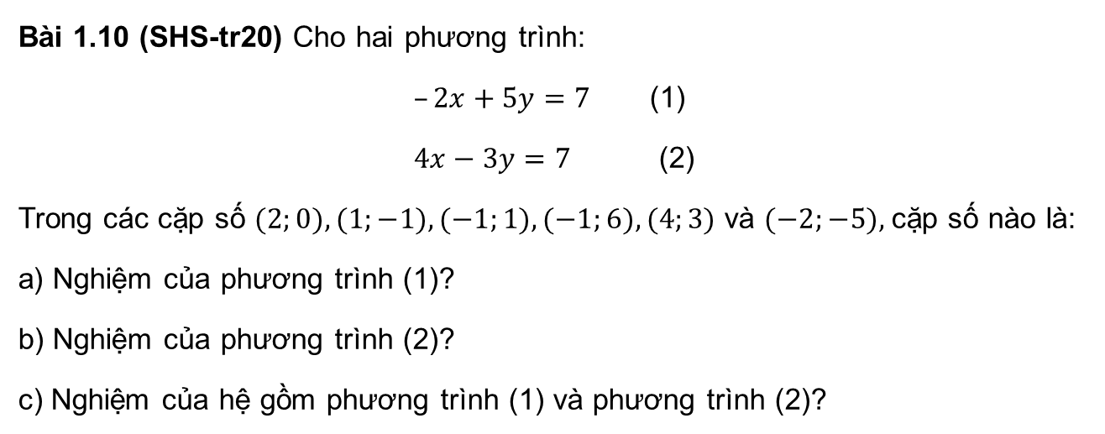
Bài tập
Bài 1.10 (SHS-tr20) Cho hai phương trình:
$–2x+5y=7$(1)
$4x−3y=7$ (2)
Trong các cặp số $(2;0), (1;−1), (−1;1), (−1;6), (4;3)$ và $(−2;−5),$cặp số nào là:
a) Nghiệm của phương trình (1)?
b) Nghiệm của phương trình (2)?
c) Nghiệm của hệ gồm phương trình (1) và phương trình (2)?

Slide 22
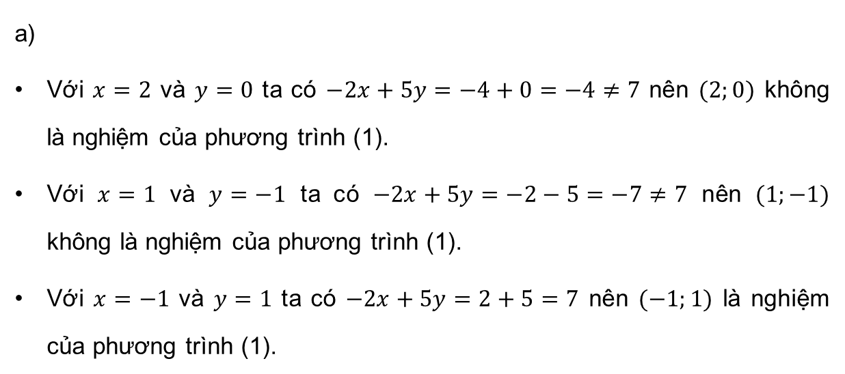
Giải:
a)
Với $x=2$ và $y=0$ ta có $−2x+5y=−4+0=−4≠7$ nên $(2;0)$ không là nghiệm của phương trình (1).
Với $x=1$ và $y=−1$ ta có $−2x+5y=−2−5=−7≠7$ nên $(1;−1)$ không là nghiệm của phương trình (1).
Với $x=−1$ và $y=1$ ta có $−2x+5y=2+5=7$ nên $(−1;1)$ là nghiệm của phương trình (1).

Slide 23
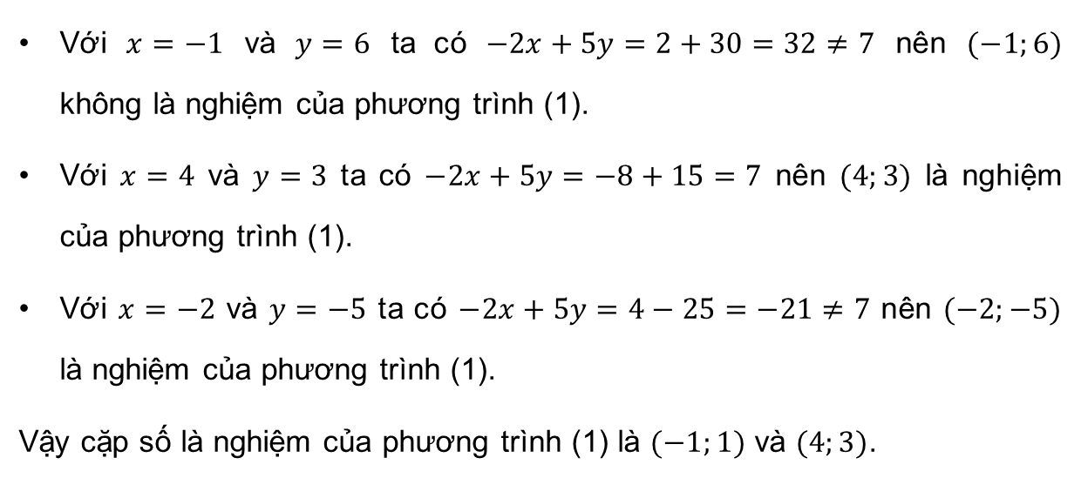
Giải:
Với $x=−1$ và $y=6$ ta có $−2x+5y=2+30=32≠7$ nên $(−1;6)$ không là nghiệm của phương trình (1).
Với $x=4$ và $y=3$ ta có $−2x+5y=−8+15=7$ nên $(4;3)$ là nghiệm của phương trình (1).
Với $x=−2$ và $y=−5$ ta có $−2x+5y=4−25=−21≠7$ nên $(−2;−5)$ là nghiệm của phương trình (1).
Vậy cặp số là nghiệm của phương trình (1) là $(−1;1)$ và $(4;3)$.

Slide 24
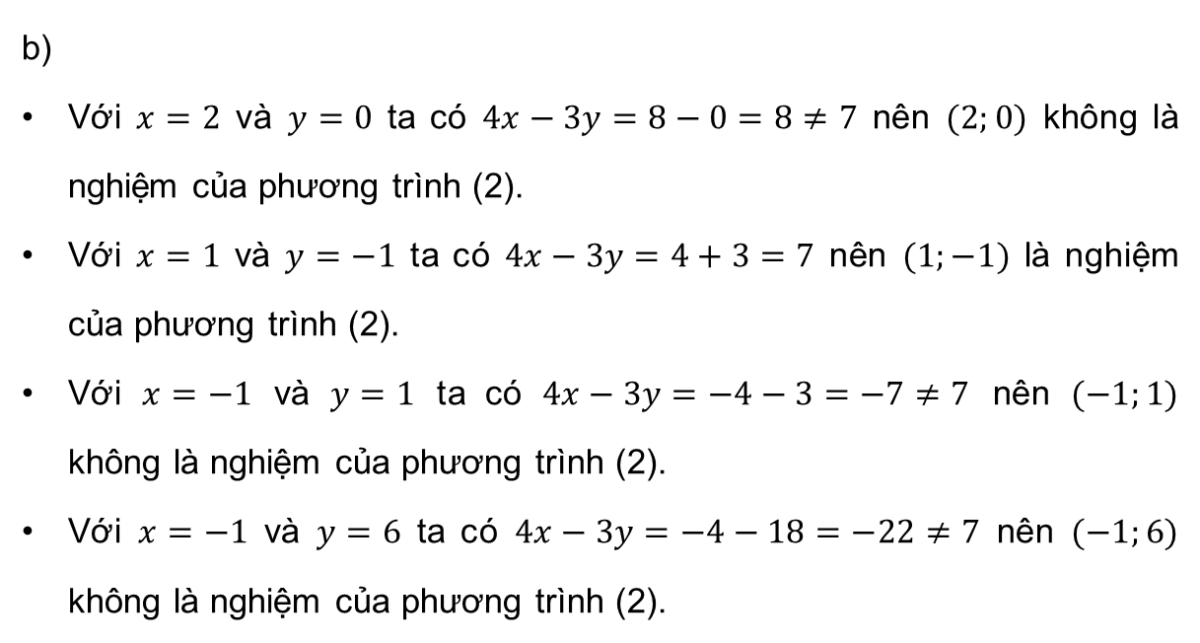
Giải:
b)
Với $x=2$ và $y=0$ ta có $4x−3y=8−0=8≠7$ nên $(2;0)$ không là nghiệm của phương trình (2).
Với $x=1$ và $y=−1$ ta có $4x−3y=4+3=7$ nên $(1;−1)$ là nghiệm của phương trình (2).
Với $x=−1$ và $y=1$ ta có $4x−3y=−4−3=−7≠7$ nên $(−1;1)$ không là nghiệm của phương trình (2).
Với $x=−1$ và $y=6$ ta có $4x−3y=−4−18=−22≠7$ nên $(−1;6)$ không là nghiệm của phương trình (2).

Slide 25
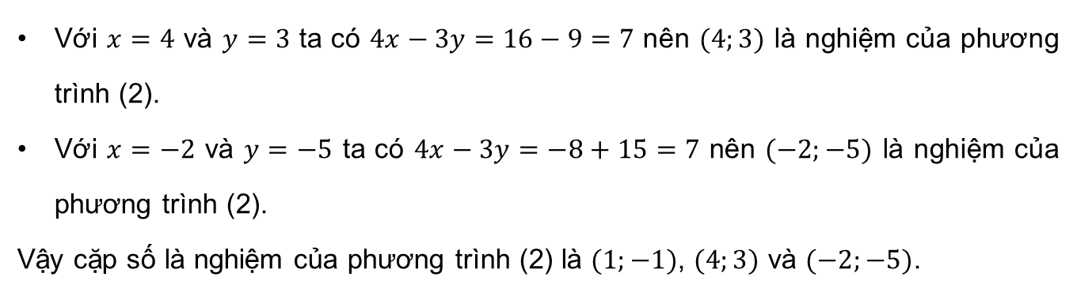
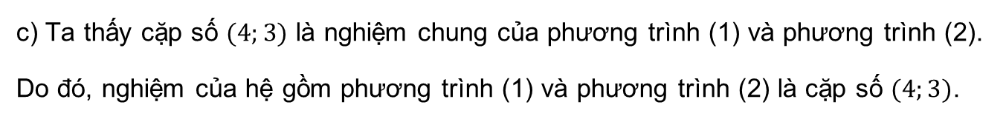
Giải:
Với $x=4$ và $y=3$ ta có $4x−3y=16−9=7$ nên $(4;3)$ là nghiệm của phương trình (2).
Với $x=−2$ và $y=−5$ ta có $4x−3y=−8+15=7$ nên $(−2;−5)$ là nghiệm của phương trình (2).
Vậy cặp số là nghiệm của phương trình (2) là $(1;−1)$, $(4;3)$ và $(−2;−5)$.
c) Ta thấy cặp số $(4;3)$ là nghiệm chung của phương trình (1) và phương trình (2).
Do đó, nghiệm của hệ gồm phương trình (1) và phương trình (2) là cặp số $(4;3)$.

Slide 26
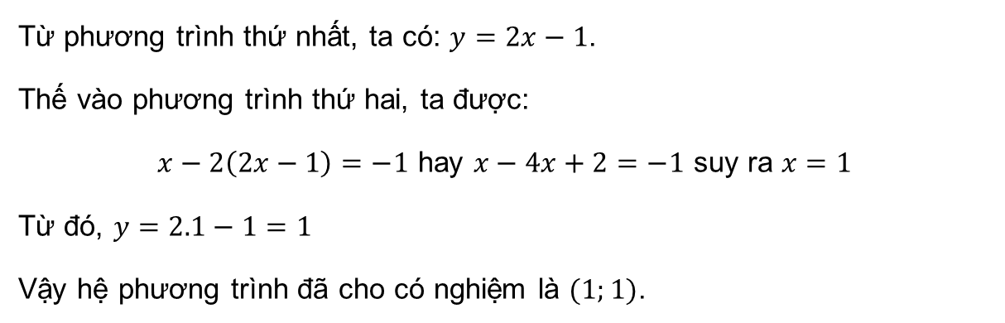
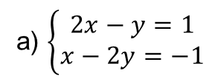
Bài 1.11 (SHS-tr20) Giải các hệ phương trình sau bằng phương pháp thế:
a) $\left\{\begin{aligned}2x−y=1 \\ x−2y=−1\end{aligned}\right.$
Giải:
Từ phương trình thứ nhất, ta có: $y=2x−1$.
Thế vào phương trình thứ hai, ta được:
$x−2\left(2x−1\right)=−1$ hay $x−4x+2=−1$ suy ra $x=1$
Từ đó, $y=2.1−1=1$
Vậy hệ phương trình đã cho có nghiệm là $(1;1)$.

Slide 27
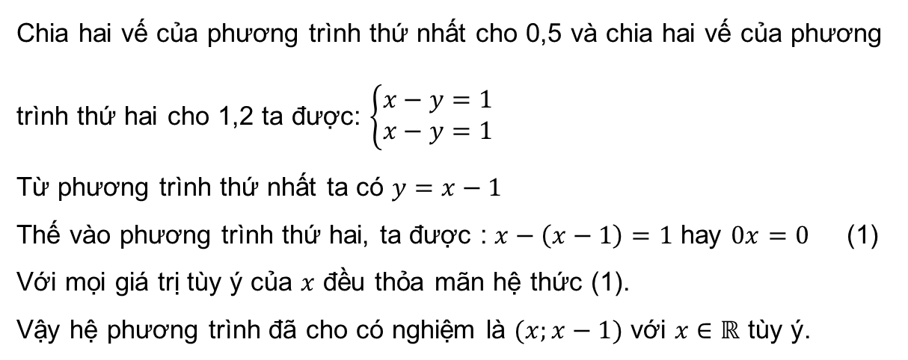
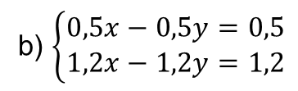
Bài 1.11 (SHS-tr20) Giải các hệ phương trình sau bằng phương pháp thế:
b) $\left\{\begin{aligned}0,5x−0,5y=0,5 \\ 1,2x−1,2y=1,2\end{aligned}\right.$
Giải:
Chia hai vế của phương trình thứ nhất cho 0,5 và chia hai vế của phương trình thứ hai cho 1,2 ta được: $\left\{\begin{aligned}x−y=1 \\ x−y=1\end{aligned}\right.$
Từ phương trình thứ nhất ta có $y=x−1$
Thế vào phương trình thứ hai, ta được : $x−\left(x−1\right)=1$ hay $0x=0$ (1)
Với mọi giá trị tùy ý của $x$ đều thỏa mãn hệ thức (1).
Vậy hệ phương trình đã cho có nghiệm là $(x;x−1)$ với $x∈ℝ$ tùy ý.

Slide 28
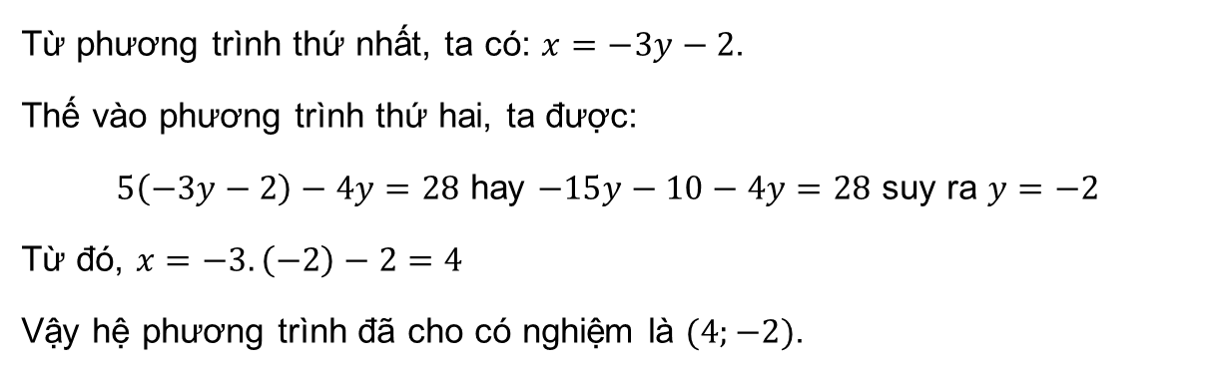
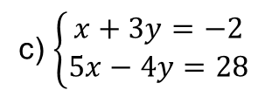
Bài 1.11 (SHS-tr20) Giải các hệ phương trình sau bằng phương pháp thế:
c) $\left\{\begin{aligned}x+3y=−2 \\ 5x−4y=28\end{aligned}\right.$
Giải:
Từ phương trình thứ nhất, ta có: $x=−3y−2$.
Thế vào phương trình thứ hai, ta được:
$5\left(−3y−2\right)−4y=28$ hay $−15y−10−4y=28$ suy ra $y=−2$
Từ đó, $x=−3.\left(−2\right)−2=4$
Vậy hệ phương trình đã cho có nghiệm là $(4;−2)$.

Slide 29
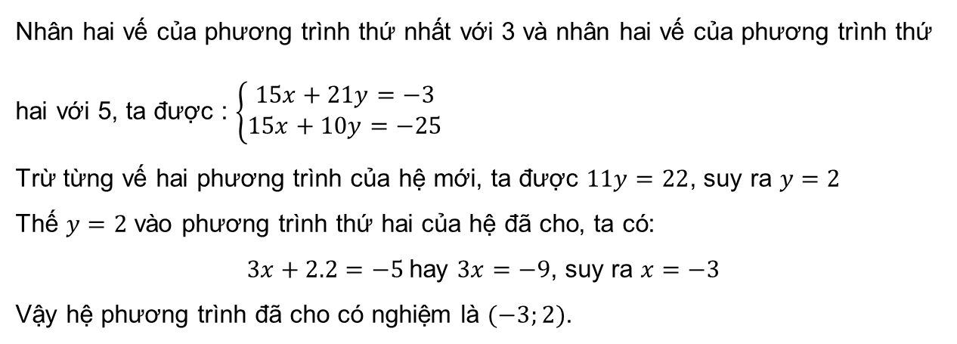
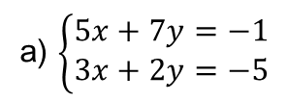
Bài 1.12 (SHS-tr20) Giải các hệ phương trình sau bằng phương pháp cộng đại số:
a) $\left\{\begin{aligned}5x+7y=−1 \\ 3x+2y=−5\end{aligned}\right.$
Giải:
Nhân hai vế của phương trình thứ nhất với 3 và nhân hai vế của phương trình thứ hai với 5, ta được : $\left\{\begin{aligned}15x+21y=−3 \\ 15x+10y=−25\end{aligned}\right.$
Trừ từng vế hai phương trình của hệ mới, ta được $11y=22$, suy ra $y=2$
Thế $y=2$ vào phương trình thứ hai của hệ đã cho, ta có:
$3x+2.2=−5$hay $3x=−9$, suy ra $x=−3$
Vậy hệ phương trình đã cho có nghiệm là $(−3;2)$.

Slide 30
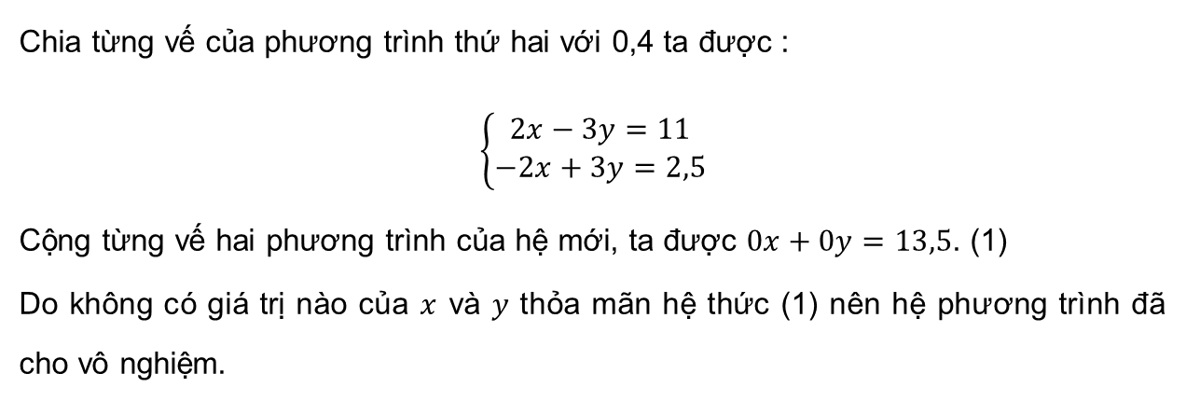
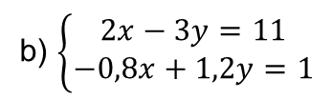
Bài 1.12 (SHS-tr20) Giải các hệ phương trình sau bằng phương pháp cộng đại số:
b) $\left\{\begin{aligned}2x−3y=11 \\ −0,8x+1,2y=1\end{aligned}\right.$
Giải:
Chia từng vế của phương trình thứ hai với 0,4 ta được :
$$\left\{\begin{aligned}2x−3y=11 \\ −2x+3y=2,5\end{aligned}\right.$$
Cộng từng vế hai phương trình của hệ mới, ta được $0x+0y=13,5$. (1)
Do không có giá trị nào của $x$ và $y$ thỏa mãn hệ thức (1) nên hệ phương trình đã cho vô nghiệm.

Slide 31
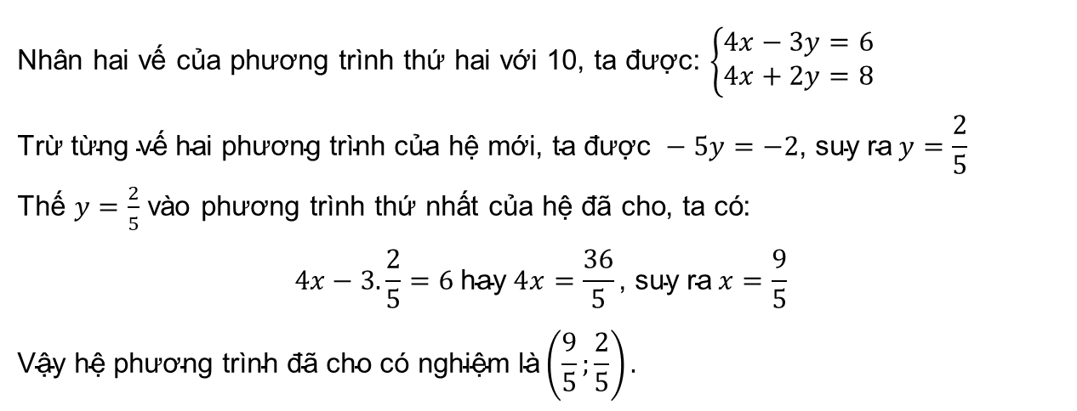
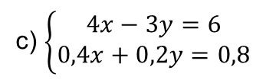
Bài 1.12 (SHS-tr20) Giải các hệ phương trình sau bằng phương pháp cộng đại số:
c) $\left\{\begin{aligned}4x−3y=6 \\ 0,4x+0,2y=0,8\end{aligned}\right.$
Giải:
Nhân hai vế của phương trình thứ hai với 10, ta được: $\left\{\begin{aligned}4x−3y=6 \\ 4x+2y=8\end{aligned}\right.$
$$\text{Tr}\text{ừ }\text{t}\text{ừ}\text{ng} \text{v}\text{ế }\text{hai} \text{ph}\text{ươ}\text{ng} \text{tr}\text{ì}\text{nh} \text{c}\text{ủ}\text{a} \text{h}\text{ệ }\text{m}\text{ớ}\text{i}\text{, }\text{ta}\text{ đượ}\text{c} −5y=−2\text{, }\text{suy} \text{ra} y=\frac{2}{5}$$
Thế $y=\frac{2}{5}$ vào phương trình thứ nhất của hệ đã cho, ta có:
$$4x−3.\frac{2}{5}=6 \text{hay} 4x=\frac{36}{5}\text{, }\text{suy} \text{ra} x=\frac{9}{5}$$
$$\text{V}\text{ậ}\text{y} \text{h}\text{ệ }\text{ph}\text{ươ}\text{ng} \text{tr}\text{ì}\text{nh}\text{ đã }\text{cho} \text{c}\text{ó }\text{nghi}\text{ệ}\text{m} \text{l}\text{à}\left(\frac{9}{5};\frac{2}{5}\right).$$

Slide 32
VẬN DỤNG

Slide 33
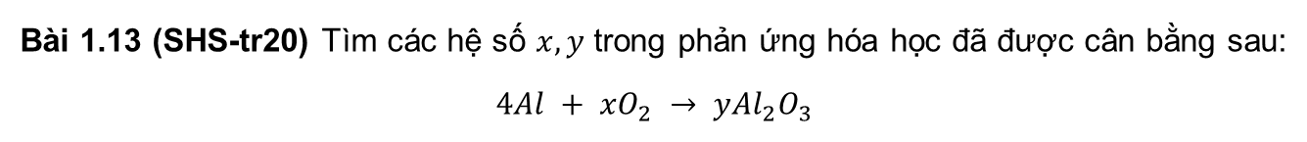

Bài 1.13 (SHS-tr20) Tìm các hệ số $x, y$ trong phản ứng hóa học đã được cân bằng sau:
$$4Al + xO_{2} → y{Al}_{2}O_{3}$$
Giải:
Vì số nguyên tử $Al$ và $O$ ở cả hai vế của phương trình phản ứng bằng nhau nên ta có hệ phương trình:
$\left\{\begin{aligned}4=2y \\ 2x=3y\end{aligned}\right.$ hay $\left\{\begin{aligned}y=2 \\ 2x−3y=0\end{aligned}\right.$
Thế $y=2$ vào phương trình thứ hai, ta có $2.x−3.2=0$, suy ra $x=3$
Vậy các hệ số $x,y$ cần tìm là $x=3;y=2$.

Slide 34


Bài 1.14 (SHS-tr20) Tìm $a$ và $b$ sao cho hệ phương trình $\left\{\begin{aligned}ax+by=1 \\ ax+\left(2−b\right)y=3 \end{aligned}\right.$ có nghiệm là $(1;−2).$
Giải:
Hệ phương trình đã cho có nghiệm là $(1;−2)$ nên ta có $\left\{\begin{aligned}a−2b=1 \\ a−2\left(2−b\right)=3\end{aligned}\right.⇒\left\{\begin{aligned}a−2b=1 \\ a+2b=7\end{aligned}\right.$
Cộng từng vế hai phương trình của hệ mới, ta được $2a=8$ hay $a=4$
Thế $a=4$ vào phương trình thứ nhất của hệ mới, ta có
$$4−2b=1 \text{hay} 2b=3\text{, }\text{suy} \text{ra} b=\frac{3}{2}$$
$$\text{V}\text{ậ}\text{y} \text{h}\text{ệ }\text{ph}\text{ươ}\text{ng} \text{tr}\text{ì}\text{nh}\text{ đã }\text{cho} \text{c}\text{ó }\text{nghi}\text{ệ}\text{m} \text{l}\text{à}\left(4;\frac{3}{2}\right).$$

Slide 35

PHIẾU BÀI TẬP THÊM
Bài 1: Tìm đường thẳng $d:y=ax+b$ đi qua hai điểm phân biệt $M(2;1)$ và $N(5;−1)$.
Giải:
Vì $d$ đi qua điểm $M(2;1)$ nên ta có: $2a+b=1$ (1)
$d$ đi qua điểm $N(5;−1)$ nên ta có: $5a+b=−1$ (2)
Từ (1) và (2) ta có hệ phương trình sau : $\left\{\begin{aligned}2a+b=1 \\ 5a+b=−1\end{aligned}\right.$
$$\text{Tr}\text{ừ }\text{t}\text{ừ}\text{ng} \text{v}\text{ế }\text{c}\text{ủ}\text{a} \text{hai} \text{ph}\text{ươ}\text{ng} \text{tr}\text{ì}\text{nh} \text{trong} \text{h}\text{ệ, }\text{ta}\text{ đượ}\text{c}\text{:}−3a=2\text{, }\text{suy} \text{ra} a=−\frac{2}{3}$$
$$\text{Th}\text{ế }a=−\frac{2}{3} \text{v}\text{à}\text{o} \text{ph}\text{ươ}\text{ng} \text{tr}\text{ì}\text{nh} \text{th}\text{ứ }\text{nh}\text{ấ}\text{t}\text{, }\text{ta} \text{c}\text{ó: }2.\left(−\frac{2}{3}\right)+b=1\text{, }\text{suy} \text{ra} b=\frac{7}{3}$$
$$\text{V}\text{ậ}\text{y} \text{ph}\text{ươ}\text{ng} \text{tr}\text{ì}\text{nh}\text{ đườ}\text{ng} \text{th}\text{ẳ}\text{ng} d \text{l}\text{à:} y=−\frac{2}{3}x+\frac{7}{3}$$

Slide 36

Bài 2: Giải các hệ phương trình sau: a) $\left\{\begin{aligned}2\left(x+y\right)+3\left(x−y\right)=4 \\ \left(x+y\right)+2\left(x−y\right)=5\end{aligned}\right.$
Giải:
Đặt $a=x+y,b=x−y$ ta có: $\left\{\begin{aligned}2a+3b=4 \\ a+2b=5\end{aligned}\right. (I)$
Nhân cả hai vế của phương trình thứ hai với 2, ta được : $\left\{\begin{aligned}2a+3b=4 \\ 2a+4b=10\end{aligned}\right.$
Trừ từng vế của hai phương trình trong hệ mới, ta có: $−b=−6$, suy ra $b=6$
Thế $b=6$ vào phương trình thứ hai của hệ $(I)$ ta có : $a+2.6=5$, suy ra $a=−7$
Với $a=−7, b=6$ thì $\left\{\begin{aligned}x+y=−7 \\ x−y=6\end{aligned}\right.$

Slide 37

Bài 2: Giải các hệ phương trình sau: a) $\left\{\begin{aligned}2\left(x+y\right)+3\left(x−y\right)=4 \\ \left(x+y\right)+2\left(x−y\right)=5\end{aligned}\right.$
Giải:
$$\text{C}\text{ộ}\text{ng} \text{t}\text{ừ}\text{ng} \text{v}\text{ế }\text{hai} \text{ph}\text{ươ}\text{ng} \text{tr}\text{ì}\text{nh} \text{c}\text{ủ}\text{a} \text{h}\text{ệ }\text{tr}\text{ê}\text{n}\text{, }\text{ta}\text{ đượ}\text{c}\text{ : }2x=−1\text{, }\text{suy} \text{ra} x=−\frac{1}{2}$$
$$\text{Th}\text{ế }x=−\frac{1}{2} \text{v}\text{à}\text{o} \text{ph}\text{ươ}\text{ng} \text{tr}\text{ì}\text{nh} \text{th}\text{ứ }\text{nh}\text{ấ}\text{t}\text{, }\text{ta} \text{c}\text{ó: }−\frac{1}{2}+y=−7\text{, }\text{suy} \text{ra} y=−\frac{13}{2}$$
$$\text{V}\text{ậ}\text{y} \text{h}\text{ệ }\text{ph}\text{ươ}\text{ng} \text{tr}\text{ì}\text{nh}\text{ đã }\text{cho} \text{c}\text{ó }\text{nghi}\text{ệ}\text{m} \text{l}\text{à}\left(−\frac{1}{2};−\frac{13}{2}\right).$$

Slide 38

Bài 2: Giải các hệ phương trình sau: b) $\left\{\begin{aligned}\left(x+1\right)\left(y−1\right)=xy−1 \\ \left(x−3\right)\left(y+3\right)=xy−3\end{aligned}\right.$
Giải:
Biến đổi hệ : $\left\{\begin{aligned}xy−x+y−1=xy−1 \\ xy+3x−3y−9=xy−3\end{aligned}\right.$ hay $\left\{\begin{aligned}−x+y=0 \\ 3x−3y=6\end{aligned}\right.$
Nhân cả hai vế của phương trình thứ nhất với 3 ta được: $\left\{\begin{aligned}−3x+3y=0 \\ 3x−3y=6\end{aligned}\right.$
Cộng từng vế hai phương trình của hệ mới, ta có: $0x+0y=6$
Khi đó, không có giá trị $x,y$ nào thỏa mãn hệ thức trên
Vậy phương trình đã cho vô nghiệm.

Slide 39



Bài 3: Cho hệ phương trình $\left\{\begin{aligned}\left(3a−2\right)x+2\left(2b+1\right)y=30 \\ \left(a+2\right)x−2\left(3b−1\right)y=−20\end{aligned}\right.$. Tìm các giá trị của $a,b$ để hệ phương trình có nghiệm là $(3;−1)$.
Giải:
Thay $x=3;y=−1$ vào hệ phương trình đã cho ta có :
$\left\{\begin{aligned}3\left(3a−2\right)−2\left(2b+1\right)=30 \\ 3\left(a+2\right)+2\left(3b−1\right)=−20\end{aligned}\right.$ hay $\left\{\begin{aligned}9a−6−4b−2=30 \\ 3a+6+6b−2=−20\end{aligned}\right.$ suy ra $\left\{\begin{aligned}9a−4b=38 \\ a+2b=−8\end{aligned}\right.$
Nhân cả hai vế của phương trình thứ hai với 2, ta có : $\left\{\begin{aligned}9a−4b=38 \\ 2a+4b=−16\end{aligned}\right.$
Cộng từng vế hai phương trình của hệ mới, ta được : $11a=22$, suy ra $a=2$.
Thế $a=2$ vào phương trình thứ hai của hệ, ta được : $2+2b=−8$, suy ra $b=−5$.
Vậy với $a=2, b=−5$ thì hệ phương trình đã cho có nghiệm là $(3;−1)$.

Slide 40


Bài 4: Cho ba đường thẳng $d_{1}:5x−17y=8, d_{2}:15x+7y=82$ và $d_{3}:\left(2m−1\right)x−2my=m+2$. Tìm các giá trị của $m$ để ba đường thẳng đồng quy.
Giải:
Cho ba đường thẳng $d_{1}:5x−17y=8, d_{2}:15x+7y=82$ và $d_{3}:\left(2m−1\right)x−2my=m+2$. Tìm các giá trị của $m$ để ba đường thẳng đồng quy.
Gọi $I$ là giao điểm của $d_{1}$ và $d_{2}$. Ta có $I$ là nghiệm của hệ phương trình: $\left\{\begin{aligned}5x−17y=8 \\ 15x+7y=82\end{aligned}\right.$
Nhân cả hai vế của phương trình thứ nhất với 3, ta có : $\left\{\begin{aligned}15x−51y=24 \\ 15x+7y=82\end{aligned}\right.$
Trừ từng vế hai phương trình của hệ mới, ta được : $−58y=−58$, suy ra $y=1$.
Thế $y=1$ vào phương trình thứ nhất, ta có : $5x−17=8$, suy ra $x=5$.
Vậy tọa độ giao điểm của hai đường thẳng là $I(5;1)$.

Slide 41

Bài 4: Cho ba đường thẳng $d_{1}:5x−17y=8, d_{2}:15x+7y=82$ và $d_{3}:\left(2m−1\right)x−2my=m+2$. Tìm các giá trị của $m$ để ba đường thẳng đồng quy.
Giải:
Để ba đường thẳng đã cho đồng quy thì $I∈d_{3}$.
Thay $x=5;y=1$ vào phương trình : $\left(2m−1\right)x−2my=m+2$ ta có :
$$5\left(2m−1\right)−2m=m+2$$
$$10m−5−2m=m+2$$
$$7m=7$$
$$m=1$$
Vậy $m=1$ thì ba đường thẳng đã cho đồng quy tại 1 điểm.

Slide 42

HƯỚNG DẪN VỀ NHÀ
Ghi nhớ kiến thức trong bài.
Hoàn thành bài tập trong SBT.
Chuẩn bị bài sau “Giải bài toán bằng cách lập hệ phương trình”.

Slide 43
CẢM ƠN CÁC EM ĐÃ THAM GIA TIẾT HỌC!

